Slide 1




Sistem Inferensi Fuzzy
METODE MAMDANI
Penjelasan mudah dengan langkah dan contoh perhitungan
Dr. ACHMAD SOLICHIN
@achmatim
Universitas Budi Luhur, Jakarta

Slide 2

KITA AKAN BELAJAR…
Sistem Inferensi Fuzzy
Contoh Kasus: Mesin Cuci Otomatis
Langkah-langkah Metode Mamdani:
Fuzzifikasi
Inferensi
Defuzzifikasi

Slide 3
SISTEM INFERENSI FUZZY
Sistem inferensi fuzzy adalah cara memetakan ruang input menuju ruang output menggunakan logika fuzzy
INPUT
Fuzzifikasi
Inferensi
Defuzzifikasi
OUTPUT
Basis Pengetahuan

Slide 4
SISTEM INFERENSI FUZZY
Basis pengetahuan adalah kumpulan aturan (rule) dalam bentuk pernyataan if-then yang dibuat oleh pakar
INPUT
Fuzzifikasi
Inferensi
Defuzzifikasi
OUTPUT
Basis Pengetahuan

Slide 5
SISTEM INFERENSI FUZZY
Fuzzifikasi merupakan proses mengubah input sistem yang mempunyai nilai tegas (crips) menjadi variabel linguistik (fuzzy) menggunakan fungsi keanggotaan yang disimpan pada basis pengetahuan
INPUT
Fuzzifikasi
Inferensi
Defuzzifikasi
OUTPUT
Basis Pengetahuan

Slide 6
SISTEM INFERENSI FUZZY
Inferensi merupakan proses mengubah input fuzzy menjadi output fuzzy dengan cara mengikuti aturan-aturan (if-then) yang telah ditetapkan pada Basis Pengetahuan fuzzy.
INPUT
Fuzzifikasi
Inferensi
Defuzzifikasi
OUTPUT
IF antecedent (kondisi)
THEN concequent (kesimpulan)
Basis Pengetahuan

Slide 7
SISTEM INFERENSI FUZZY
Defuzzifikasi merupakan proses mengubah hasil dari tahap inferensi menjadi output yang bernilai tegas (crips) menggunakan fungsi keanggotaan yang telah ditetapkan.
INPUT
Fuzzifikasi
Inferensi
Defuzzifikasi
OUTPUT
Metode:
Centroid (Center of Area)
Average
Basis Pengetahuan

Slide 8
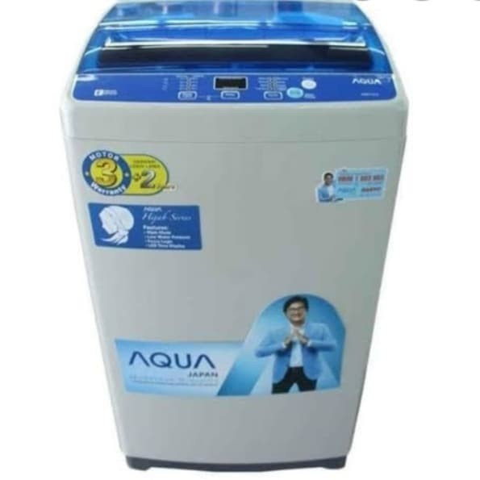
CONTOH KASUS: MESIN CUCI OTOMATIS
Sebuah pabrik mesin cuci akan membuat sebuah mesin cuci otomatis berbasis fuzzy yang dapat mengatur kecepatan putar mesin berdasarkan banyaknya pakaian dan tingkat kekotoran. Mesin cuci telah dilengkapi dengan sensor yang dapat mendeteksi banyaknya pakaian dan tingkat kekotoran pakaian. Spesifikasinya sebagai berikut:
Kecepatan putar mesin dalam pencucian minimal 500 rpm (lambat) dan maksimal 1200 rpm (cepat)
Banyaknya pakaian dinyatakan dengan nilai 0-100 yang mana nilai <= 40 termasuk sedikit dan >= 80 termasuk banyak.
Tingkat kekotoran dinyatakan dengan nilai 0-100 yang mana nilai 0-40 adalah rendah, 50 adalah sedang, dan 60-100 adalah tinggi.

Slide 9
CONTOH KASUS: MESIN CUCI OTOMATIS
Berdasarkan berbagai pengujian terhadap prototype mesin, diperoleh aturan sebagai berikut:
[R1] Jika pakaian sedikit dan kekotoran rendah, maka putaran lambat
[R2] Jika pakaian sedikit dan kekotoran sedang, maka putaran lambat
[R3] Jika pakaian sedikit dan kekotoran tinggi, maka putaran cepat
[R4] Jika pakaian banyak dan kekotoran rendah, maka putaran lambat
[R5] Jika pakaian banyak dan kekotoran sedang, maka putaran cepat
[R6] Jika pakaian banyak dan kekotoran tinggi, maka putaran cepat
Berapa rpm kecepatan putar yang harus dihasilkan mesin jika pada proses pencucian ternyata banyaknya pakaian bernilai 50 dan tingkat kekotoran bernilai 58 ?

Slide 10
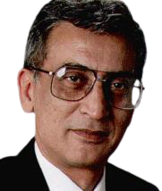
METODE MAMDANI
Diusulkan oleh Ebrahim (Abe) H. Mamdani

Slide 11
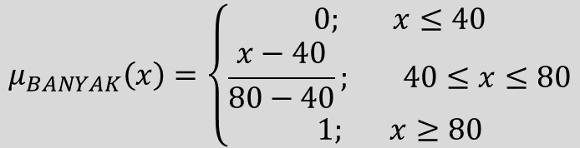
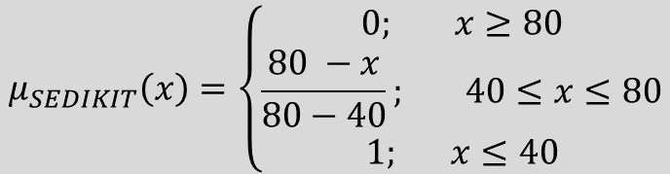
1. FUZZIFIKASI
Variabel 1: Banyaknya Pakaian
SEDIKIT
BANYAK
1
1
μ(x)
μ(x)
x
x
0
40
80
0
40
80
$$μ_{SEDIKIT}\left(x\right)=\left\{\begin{aligned}0; x≥80 \\ \frac{80 −x}{80−40}; 40≤x≤80 \\ 1; x≤40\end{aligned}\right.$$
$$μ_{BANYAK}\left(x\right)=\left\{\begin{aligned}0; x≤40 \\ \frac{x−40}{80−40}; 40≤x≤80 \\ 1; x≥80\end{aligned}\right.$$

Slide 12


1. FUZZIFIKASI
Variabel 1: Banyaknya Pakaian
Berapa derajat keanggotaan untuk banyaknya pakaian = 50 ?
SEDIKIT
BANYAK
1
$$μ_{SEDIKIT}\left(50\right)=\frac{80−50}{80−40}=\frac{30}{40}=0,75$$
μ(x)
$$μ_{BANYAK}\left(50\right)=\frac{50−40}{80−40}=\frac{10}{40}=0,25$$
x
0
40
50
80
$$μ_{SEDIKIT}\left(x\right)=\left\{\begin{aligned}0; x≥80 \\ \frac{80 −x}{80−40}; 40≤x≤80 \\ 1; x≤40\end{aligned}\right.$$
$$μ_{BANYAK}\left(x\right)=\left\{\begin{aligned}0; x≤40 \\ \frac{x−40}{80−40}; 40≤x≤80 \\ 1; x≥80\end{aligned}\right.$$

Slide 13
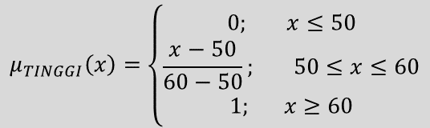

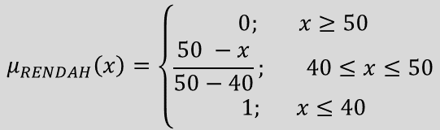
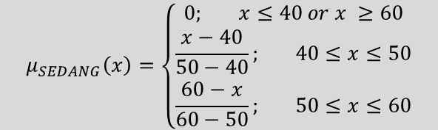

1. FUZZIFIKASI
Variabel 2: Tingkat Kekotoran
Berapa derajat keanggotaan untuk tingkat kekotoran = 58 ?
RENDAH
SEDANG
TINGGI
1
$$μ_{RENDAH}\left(58\right)=0$$
μ(x)
$$μ_{SEDANG}\left(58\right)=\frac{60−58}{60−50}=\frac{2}{10}=0,20$$
$$μ_{TINGGI}\left(58\right)=\frac{58−50}{60−50}=\frac{8}{10}=0,80$$
x
0
40
50
60
$$μ_{RENDAH}\left(x\right)=\left\{\begin{aligned}0; x≥50 \\ \frac{50 −x}{50−40}; 40≤x≤50 \\ 1; x≤40\end{aligned}\right.$$
$$μ_{SEDANG}\left(x\right)=\left\{\begin{aligned}0; x≤40 or x ≥60 \\ \frac{x−40}{50−40}; 40≤x≤50 \\ \frac{60−x}{60−50}; 50≤x≤60\end{aligned}\right.$$
$$μ_{TINGGI}\left(x\right)=\left\{\begin{aligned}0; x≤50 \\ \frac{x−50}{60−50}; 50≤x≤60 \\ 1; x≥60\end{aligned}\right.$$

Slide 14
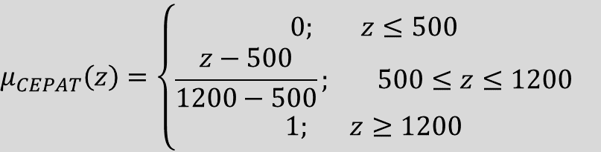
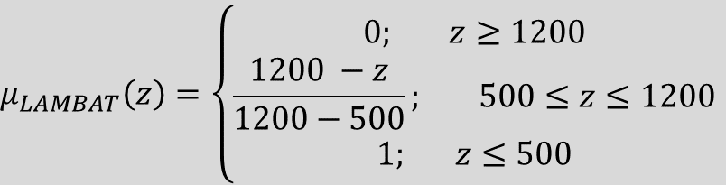
1. FUZZIFIKASI
Variabel 3: Kecepatan Putaran
$$μ_{LAMBAT}\left(z\right)=\left\{\begin{aligned}0; z≥1200 \\ \frac{1200 −z}{1200−500}; 500≤z≤1200 \\ 1; z≤500\end{aligned}\right.$$
LAMBAT
CEPAT
1
μ(z)
$$μ_{CEPAT}\left(z\right)=\left\{\begin{aligned}0; z≤500 \\ \frac{z−500}{1200−500}; 500≤z≤1200 \\ 1; z≥1200\end{aligned}\right.$$
z
0
500
1200

Slide 15
2. INFERENSI
Aturan (rule):
[R1] Jika pakaian sedikit dan kekotoran rendah, maka putaran lambat
[R2] Jika pakaian sedikit dan kekotoran sedang, maka putaran lambat
[R3] Jika pakaian sedikit dan kekotoran tinggi, maka putaran cepat
[R4] Jika pakaian banyak dan kekotoran rendah, maka putaran lambat
[R5] Jika pakaian banyak dan kekotoran sedang, maka putaran cepat
[R6] Jika pakaian banyak dan kekotoran tinggi, maka putaran cepat

Slide 16
2. INFERENSI
[R1] Jika pakaian sedikit dan kekotoran rendah, maka putaran lambat
α-predikat₁ = μ_{SEDIKIT}(x) ∩ μ_{RENDAH}(x)
= min(μ_{SEDIKIT}(50); μ_{RENDAH}(58))
= min(0,75; 0)
= 0
LAMBAT
CEPAT
LAMBAT
CEPAT
1
1
μ(z)
μ(z)
x
x
0
500
1200
0
500
1200

Slide 17
2. INFERENSI
[R2] Jika pakaian sedikit dan kekotoran sedang, maka putaran lambat
α-predikat₂ = μ_{SEDIKIT}(x) ∩ μ_{SEDANG}(x)
= min(μ_{SEDIKIT}(50); μ_{SEDANG}(58))
= min(0,75; 0,20)
= 0,20
LAMBAT
CEPAT
LAMBAT
CEPAT
1
1
μ(z)
0,75
0,75
μ(z)
0,20
x
0,20
x
0
500
1200
0
500
1200

Slide 18
2. INFERENSI
[R3] Jika pakaian sedikit dan kekotoran tinggi, maka putaran cepat
α-predikat₃ = μ_{SEDIKIT}(x) ∩ μ_{TINGGI}(x)
= min(μ_{SEDIKIT}(50); μ_{TINGGI}(58))
= min(0,75; 0,80)
= 0,75
LAMBAT
CEPAT
LAMBAT
CEPAT
1
1
0,80
0,80
μ(z)
0,75
μ(z)
0,75
z
z
0
500
1200
0
500
1200

Slide 19
2. INFERENSI
[R4] Jika pakaian banyak dan kekotoran rendah, maka putaran lambat
α-predikat₄ = μ_{BANYAK}(x) ∩ μ_{RENDAH}(x)
= min(μ_{BANYAK}(50); μ_{RENDAH}(58))
= min(0,25; 0)
= 0
LAMBAT
CEPAT
LAMBAT
CEPAT
1
1
μ(z)
μ(z)
x
x
0
500
1200
0
500
1200

Slide 20
2. INFERENSI
[R5] Jika pakaian banyak dan kekotoran sedang, maka putaran cepat
α-predikat₅ = μ_{BANYAK}(x) ∩ μ_{SEDANG}(x)
= min(μ_{BANYAK}(50); μ_{SEDANG}(58))
= min(0,25; 0,20)
= 0,20
LAMBAT
CEPAT
LAMBAT
CEPAT
1
1
μ(z)
μ(z)
0,25
0,25
0,20
z
0,20
z
0
500
1200
0
500
1200

Slide 21
2. INFERENSI
[R6] Jika pakaian banyak dan kekotoran tinggi, maka putaran cepat
α-predikat₆ = μ_{BANYAK}(x) ∩ μ_{TINGGI}(x)
= min(μ_{BANYAK}(50); μ_{TINGGI}(58))
= min(0,25; 0,80)
= 0,25
LAMBAT
CEPAT
LAMBAT
CEPAT
1
1
0,80
0,80
μ(z)
μ(z)
0,25
0,25
z
z
0
500
1200
0
500
1200

Slide 22
2. INFERENSI
R1
LAMBAT
R2
CEPAT
LAMBAT
R3
CEPAT
LAMBAT
CEPAT
1
1
1
0,75
z
0,20
z
z
0
500
1200
0
500
1200
0
500
1200
R4
R5
LAMBAT
R6
CEPAT
LAMBAT
CEPAT
LAMBAT
CEPAT
1
1
1
0,25
z
0,20
z
z
0
500
1200
0
500
1200
0
500
1200

Slide 23
2. INFERENSI
Mamdani menggunakan komposisi aturan dengan fungsi MAX
R1
LAMBAT
R2
R3
CEPAT
LAMBAT
1
1
1
0,75
z
0,20
z
z
0
500
1200
0
500
1200
0
500
1200
R4
R5
R6
CEPAT
LAMBAT
CEPAT
1
1
1
0,25
z
0,20
z
z
0
500
1200
0
500
1200
0
500
1200

Slide 24
2. INFERENSI
Pilih rule yang memiliki derajat keanggotaan terbesar untuk setiap variabel linguistik
R1
LAMBAT
R2
R3
CEPAT
LAMBAT
1
1
1
0,75
z
0,20
z
z
0
500
1200
0
500
1200
0
500
1200
R4
R5
R6
CEPAT
LAMBAT
CEPAT
1
1
1
0,25
z
0,20
z
z
0
500
1200
0
500
1200
0
500
1200

Slide 25
2. INFERENSI
Gabungkan grafik keanggotaan yang tertinggi dari setiap variabel linguistik
LAMBAT
R2
R3
CEPAT
1
1
0,75
0,20
z
z
0
500
1200
0
500
1200

Slide 26
2. INFERENSI
Gabungkan grafik keanggotaan yang tertinggi dari setiap variabel linguistik
LAMBAT
R2
LAMBAT
CEPAT
1
1
0,75
0,20
z
0,20
z
0
500
1200
0
500
1200
R3
CEPAT
1
1
0,75
0,75
z
0,20
z
0
500
1200
0
500
1200

Slide 27



2. INFERENSI
Untuk menghitung nilai z, tentukan terlebih dahulu titik perpotongan t₁ dan t₂
Nilai t₁
$$\frac{t_{1}−500}{1200−500}=0,2$$
1
$$t_{1}=\left(0,2 ∗700\right)+500=640$$
t₂
0,75
t₁
0,20
Nilai t₂
z
$$\frac{t_{2}−500}{1200−500}=0,75$$
0
500
1200
640
1025
$$t_{2}=\left(0,75 ∗700\right)+500=1025$$

Slide 28
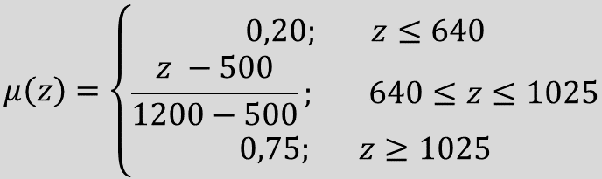
2. INFERENSI
Tentukan fungsi himpunan fuzzy yang baru berdasarkan hasil kurva penggabungan
$$μ\left(z\right)=\left\{\begin{aligned}0,20; z≤640 \\ \frac{z −500}{1200−500}; 640≤z≤1025 \\ 0,75; z≥1025\end{aligned}\right.$$
1
t₂
0,75
t₁
D₃
0,20
D₂
z
D₁
Titik potong t₁ dan t₂ akan membagi kurva menjadi 3 daerah yaitu D₁, D₂, dan D₃ dengan luas masing-masing A₁, A₂, dan A₃, serta momen M₁, M₂, dan M₃
0
500
1200
640
1025

Slide 29
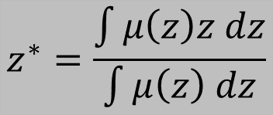
2. Defuzzifikasi
Defuzzifikasi Mamdani menggunakan Centroid atau CoA
1
t₂
$$z^{∗}=\frac{\int{μ\left(z\right)z dz}}{\int{μ\left(z\right) dz}}$$
Momen (M)
0,75
t₁
Luas (A)
D₃
0,20
D₂
z
D₁
0
500
1200
640
1025

Slide 30

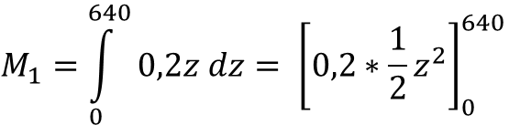
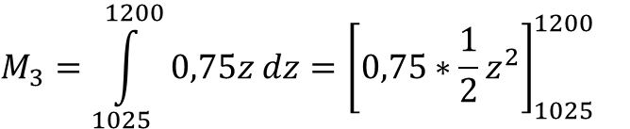

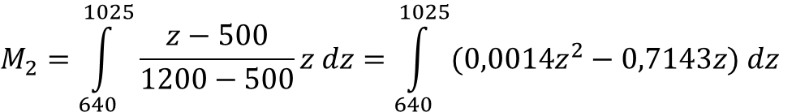
2. Defuzzifikasi
Menghitung Momen (M)
$$M_{1}=\int_{0}^{640}{0,2z dz= {\left[0,2∗\frac{1}{2}z^{2}\right]}_{0}^{640}}$$
1
t₂
$$=\left(0,1∗409.600\right)−\left(0,1∗0\right)=40960$$
0,75
t₁
$$M_{2}=\int_{640}^{1025}{\frac{z−500}{1200−500}z dz=\int_{640}^{1025}{(0,0014z^{2}−0,7143z) dz} }$$
D₃
0,20
D₂
z
D₁
0
500
1200
640
1025
$$=151273,013$$
$$M_{3}=\int_{1025}^{1200}{0,75z dz={\left[0,75∗\frac{1}{2}z^{2}\right]}_{1025}^{1200}}$$
$$=146015,625$$
Kalkulator integral online: https://www.integral-calculator.com

Slide 31
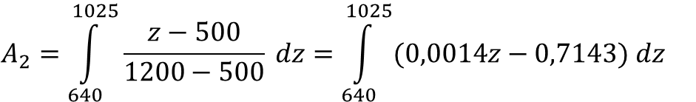
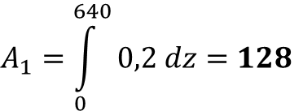
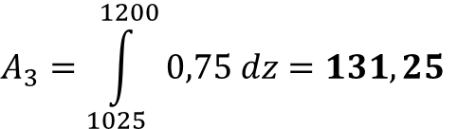

2. Defuzzifikasi
Menghitung Luas (A)
$$A_{1}=\int_{0}^{640}{0,2 dz=128}$$
1
t₂
$$A_{2}=\int_{640}^{1025}{\frac{z−500}{1200−500} dz=\int_{640}^{1025}{(0,0014z−0,7143) dz} }$$
0,75
t₁
D₃
0,20
D₂
z
D₁
$$=173,712$$
0
500
1200
640
1025
$$A_{3}=\int_{1025}^{1200}{0,75 dz=131,25}$$
Kalkulator integral online: https://www.integral-calculator.com

Slide 32
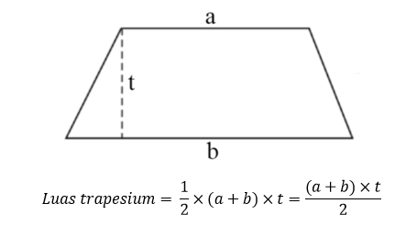

2. Defuzzifikasi
Menghitung Luas (A) – cara 2
$$A_{1}=panjang ∗lebar=500∗0,2=128$$
1
t₂
$$A_{2}=\frac{1}{2}\left(t_{1}+t_{2}\right)∗\left(1025−640\right)=\frac{1}{2}\left(0,2+0,75\right)∗\left(1025−640\right)$$
0,75
t₁
D₃
$$=173,712$$
0,20
D₂
z
D₁
0
500
1200
640
1025
$$A_{3}=panjang ∗lebar=\left(1200−1025\right)∗0,75=131,25$$

Slide 33
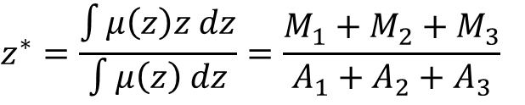
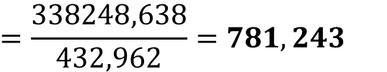
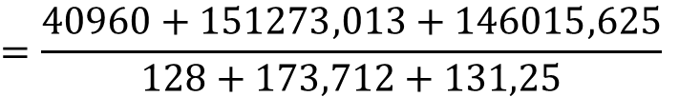
2. Defuzzifikasi
Menghitung Z dengan Metode Centroid:
$$z^{∗}=\frac{\int{μ\left(z\right)z dz}}{\int{μ\left(z\right) dz}}=\frac{M_{1}+M_{2}+M_{3}}{A_{1}+A_{2}+A_{3}}$$
1
t₂
$$=\frac{40960+151273,013+146015,625}{128+173,712+131,25}$$
0,75
t₁
D₃
0,20
D₂
z
$$=\frac{338248,638}{432,962}=781,243$$
D₁
0
500
1200
640
1025
Kesimpulan: Jika banyaknya pakaian bernilai 50 dan tingkat kekotoran bernilai 58, maka kecepatan putaran mesin cuci adalah 781,243 ≈ 781

Slide 34
Materi selanjutnya….
Sistem Inferensi Fuzzy
Metode Tsukamoto
Metode Mamdani
Metode Sugeno

Slide 35


Terima Kasih

